Slide 1


Цикли з умовою
За навчальною програмою 2017 року
Урок 27

Slide 2

Цикли з умовою
Розділ 4 § 26-27
коли ти використовуєш висловлювання і якими вони бувають;
Ти дізнаєшся
як створити циклічний алгоритм з умовою в середовищі Скретч;
Пригадай
які програми тобі доводилося використовувати для навчання друку на клавіатурі.
як описуються умови в командах у середовищі Скретч;
як призупинити виконання програми в середовищі Скретч.

Slide 3
Як створити циклічний алгоритм з умовою в середовищі Скретч?
Розділ 4 § 26-27
Часто в алгоритмах кількість повторень виконання команд, розміщених в тілі циклу, залежить від істинності висловлювання — умови.
Наприклад, коли ти висаджуєш розсаду на клумбі, то кілька разів виконуєш однакові дії:
викопати лунку
розмістити саджанець вертикально, корінням усередину лунки
полити водою
засипати коріння землею
переміститись на крок уперед

Slide 4

Як створити циклічний алгоритм з умовою в середовищі Скретч?
Розділ 4 § 26-27
Ти будеш повторювати ці дії, поки не закінчиться розсада, тобто буде виконуватися умова:
не закінчилась розсада
Такий алгоритм називають циклічним алгоритмом з умовою.

Slide 5
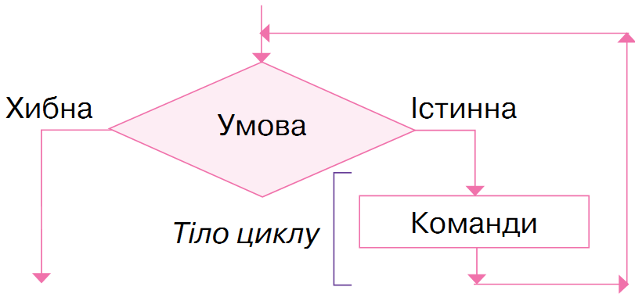
Як створити циклічний алгоритм з умовою в середовищі Скретч?
Розділ 4 § 26-27
Циклічний алгоритм з умовою можна подати графічно
Команди в тілі циклу будуть виконуватися, доки умова є істинною. Як тільки умова стане хибною, повторення припиниться.

Slide 6

Як створити циклічний алгоритм з умовою в середовищі Скретч?
Розділ 4 § 26-27
Для створення подібних алгоритмів у середовищі Скретч використовують команду Повторити поки не.
Умова
Тіло циклу

Slide 7

Як створити циклічний алгоритм з умовою в середовищі Скретч?
Розділ 4 § 26-27
Зверни увагу, що в команді перед умовою для здійснення повторення є сполучник НЕ. Це означає, що якщо сама умова хибна, то її заперечення не — є істинною умовою.
Наприклад, для умови «зараз день» у команді їй має відповідати умова — «не ніч». Тобто виконання команд у тілі циклу припиниться, коли умова, записана в комірці Умова, стане істинною.

Slide 8
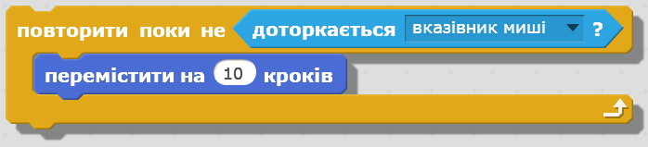
Як створити циклічний алгоритм з умовою в середовищі Скретч?
Розділ 4 § 26-27
Наприклад, якщо в деякому проекті об'єкт має рухатися по сцені, поки його не «зловлять» мишею, то при складанні програми можна використати такий фрагмент, враховуючи, що висловлювання «зловлять мишею» для цього середовища та його мовою слід описати як «доторкається вказівник миші».

Slide 9
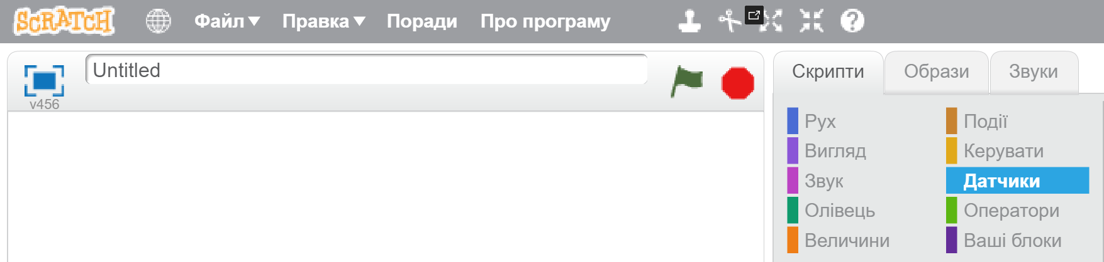
Як описуються умови в командах у середовищі Скретч?
Розділ 4 § 26-27
Умову в команді Повторити поки не описують у комірці шестикутної форми. Тому всі блоки, зовнішній вигляд яких має шестикутну форму, у середовищі Скретч можна використати як умову. Вони об'єднані у групу Датчики.

Slide 10





Як описуються умови в командах у середовищі Скретч?
Розділ 4 § 26-27
Блоки групи Датчики
Умова
натиснуто ліву кнопку миші
об'єкт торкається вказаного кольору
об'єкт першого кольору торкається другого кольору
на клавіатурі натиснуто вказану клавішу, назва якої обирається зі списку
об'єкт торкається вказаного об'єкта, назва якого обирається зі списку

Slide 11
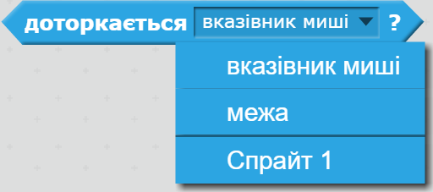
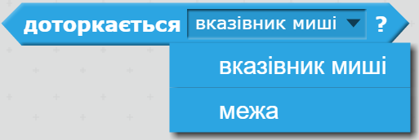
Як описуються умови в командах у середовищі Скретч?
Розділ 4 § 26-27
Наприклад, якщо в проекті використано один об'єкт, команда для запису умови Доторкається може мати вигляд
Якщо ж у проекті є декілька об'єктів, тоді їх імена додаються у список Доторкається
доторкається вказівник миші або
доторкається межа

Slide 12
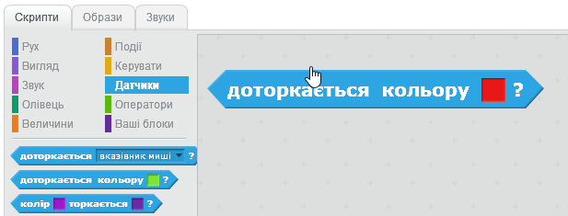
Як описуються умови в командах у середовищі Скретч?
Розділ 4 § 26-27
Для зміни кольору в умовах клацають на квадраті з кольором, тоді вказівник миші набуває вигляду руки, якою можна «обрати» потрібний колір на сцені чи об'єкті.

Slide 13



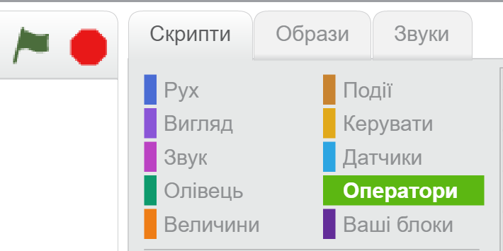
Як описуються умови в командах у середовищі Скретч?
Розділ 4 § 26-27
Складені умови, які використовують сполучники І, АБО, НЕ, у середовищі Скретч можна описати за допомогою блоків:
із групи Оператори.

Slide 14
Як описуються умови в командах у середовищі Скретч?
Розділ 4 § 26-27
Наприклад, в алгоритмі в середовищі Скретч, виконавцями якого є Спрайт 1 та Спрайт 2, умову
якщо Спрайт 1 доторкається до Спрайта 2 або доторкається межі вікна
Можна подати у такому вигляді:
Така умова є істинною, якщо Спрайт 1 доторкається до одного з визначених об'єктів: Спрайт 2 чи Межа.

Slide 15

Як описуються умови в командах у середовищі Скретч?
Розділ 4 § 26-27
У середовищі Скретч значення параметрів деяких команд у процесі виконання програми можна задати випадковою величиною. Ти вже використовував команду переміщення, параметром якої була випадкова позиція на сцені:

Slide 16

Як описуються умови в командах у середовищі Скретч?
Розділ 4 § 26-27
У середовищі Скретч випадкову величину можна отримати, вказавши її найменше та найбільше з можливих значень. Наприклад, команда:
Задає деяке число, значення якого більше за число 1 або дорівнює йому, і менше від числа 10 або дорівнює йому.

Slide 17


Як описуються умови в командах у середовищі Скретч?
Розділ 4 § 26-27
Наприклад, якщо в команді,
Параметр 10 змінити на випадкове число від 10 до 100, тоді гучність звучання звуку в проекті буде змінено на відповідне значення із вказаного інтервалу.

Slide 18

Як призупинити виконання програми в середовищі Скретч?
Розділ 4 § 26-27
Для призупинення виконання програми можна використати порожній цикл з умовою:
Виконання програми не буде продовжено, доки умова є хибною. Як тільки умова набуде істинного значення, то виконуватимуться наступні блоки програми.

Slide 19

Як призупинити виконання програми в середовищі Скретч?
Розділ 4 § 26-27
Наприклад, у проекті Математика, за допомогою якого користувач учиться розв'язувати приклади, що з'являються на екрані, можна призупинити дію програми, поки не буде введено правильний результат, наприклад число 9:

Slide 20

Цикли з умовою
Розділ 4 § 26-27
Розв'яжіть анаграму.
М
О
У
В
А
Умова

Slide 21

Дайте відповіді на запитання
Розділ 4 § 26-27
У яких випадках використовують цикли з умовою? Наведи приклади.
Структуру повторення якого типу можна створити за допомогою команди Повторити поки не?
Чим відрізняється команда циклу Повторити поки не від команди Повторити? Наведи приклади, коли доцільно використовувати кожну з цих команд.
Чим відрізняється команда повторення Повторити поки не від команди Завжди? Наведи приклади, коли доцільно використовувати кожну із цих команд.

Slide 22
Дайте відповіді на запитання
Розділ 4 § 26-27
Коли застосовують порожній цикл з умовою? Якою командою можна його описати в середовищі Скретч?
До якої групи належать блоки, якими можна описати умови в командах у середовищі Скретч? У яких випадках їх можна застосувати?
Як у проектах у середовищі Скретч можна задавати випадкові значення параметрів команд? Наведи приклади, коли це потрібно робити.

Slide 23

Домашнє завдання
Розділ 4 § 26-27
Проаналізувати
§ 26-27, с. 226-234

Slide 24
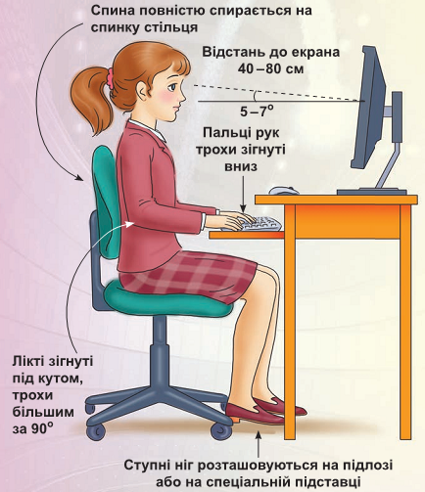

Працюємо за комп’ютером
Розділ 4 § 26-27
Сторінка
229-231

Slide 25
Дякую за увагу!
За навчальною програмою 2017 року
Урок 27

